Slide 1


Разработка приложения
«Criptographer - Шифровальщик» для смартфона под управлением ОС Android
Выполнил учащийся 11а класса
МАОУ «Школа № 74 с УИОП»
Малышев Тимур Максимович
Нижний Новгород
2021
Notes:
Здравствуйте, уважаемые члены жюри и участники конкурса. Представляю вашему вниманию мой выпускной проект

Slide 2


Идея приложения
Cryptographer
Notes:
Идея создания такого приложения пришла ко мне, когда я читал книгу «4.12 Введение в криптографию и криптоанализ».
В качестве основы я решил взять пример шифрования «DES» из книги «4.13 Ключи шифрования».
Меня вдохновила эта тематика и я решил идти дальше, и в итоге я создал приложение «Шифровальщик».

Slide 3



Актуальность
Cryptographer
-) Получить сообщение
-) Получить ключ
-) Установить приложение
-) Знать какой был использован алгоритм
Шифр: AES Сообщение: привет
Пароль: 1234
Битность: 128
Зашифрованное сообщение:
sUeSUYyZWgJcMcXP3k3k9w==
Notes:
Данное приложение поможет сохранить вашу информацию.
Если вы не хотите делиться со всеми, но хотите ею поделиться только с одним человеком.
Даже если чужой человек увидит сообщение, то он никак не сможешь расшифровать это сообщение. Потому, что ему нужно будет:
-) Получить сообщение
-) Получить ключ как?
-) Установить приложение
-) Знать какой был использован алгоритм?
Также приложение поможет вам защитить ваши персональные данных.
Например, вы можете прогнать свой пароль через любой из алгоритмов шифрования, тем самым ваш пароль станет:
-) Неудобочитаемый для человеческого глаза
-) Для хакерской программы станет в разы сложнее, из-за увеличения длины пароля.
-) Если вы используете пароль на сайтах, то вы сможете запутать хакера, т.к. большинство сайтов тоже используют алгоритмы шифрования ваших данных.
аким образом хакерская программа будет выводить ваш пароль в виде: gd1Jm0MRRkfEb7huts7FYw==. И хакер будет думать, что его программа не работает.

Slide 4


Цели и задачи проекта
Cryptographer
Целью данной работы является разработка приложения с графическим интерфейсом для смартфона под ОС Android для анонимного общения в сети.
Для достижения поставленной цели предполагается решение ряда задач:
Изучение алгоритмов шифрования.
Анализ существующих приложений.
Проектирование структуры приложения.
Программная реализация.
Тестирование полученного продукта и устранение недостатков.
Организация поддержки программного продукта.
Notes:
<number>

Slide 5





Инструменты разработки
Cryptographer
Notes:
Инструменты разработки:
Java - язык программирования, которому я обучился в IT школе Samsung
Intellij Idea - IDE, в которой я создавал все проекты(консольные и Android)
Android - мобильная ОС, в которой я тестировал свой проект
Gradle - система сборки, которая собирала все мои проекты.

Slide 6
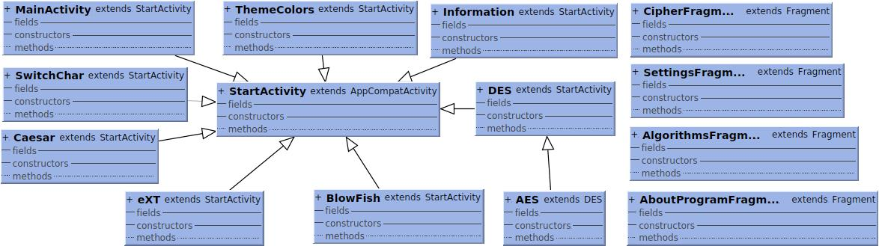
Структура приложения
Cryptographer
Классы |Фрагменты
Class Diagram
Доступны с Android 8.0(Oreo)
API = 26
Notes:
Всего реализованы 5 алгоритмов. Приложение определяет версию операционной системы Android, установленной на устройстве и в зависисмости от неё отображает доступные алгоритмы шифрования. На версии API 26 и выше становятся доступными ещё два алгоритма шифрования: AES и BlowFish

Slide 7
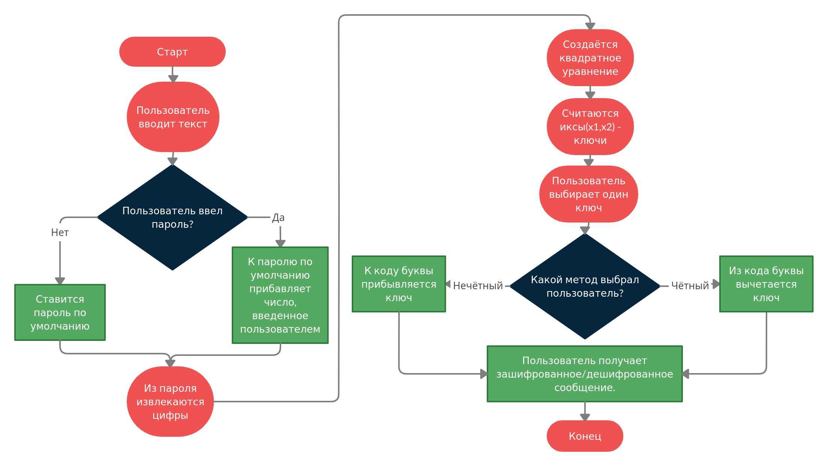
Cryptographer
Алгоритм eXT
Notes:
Метод четный или нечетный- в чем разница? Какое число прибавляет пользователь? Пароль генерируется или вычисляется или записан в коде в явном виде? Что имеется в виду под ключом? Что происходит между выбирает ключ и получает зашифрованное сообщение, как идет процесс дешифровки?
Текст не видно в желтых элементах
Нужна блок-схема твоего алгоритма: что подается на вход, как обрабатывается, что получается на выходе
<number>

Slide 8
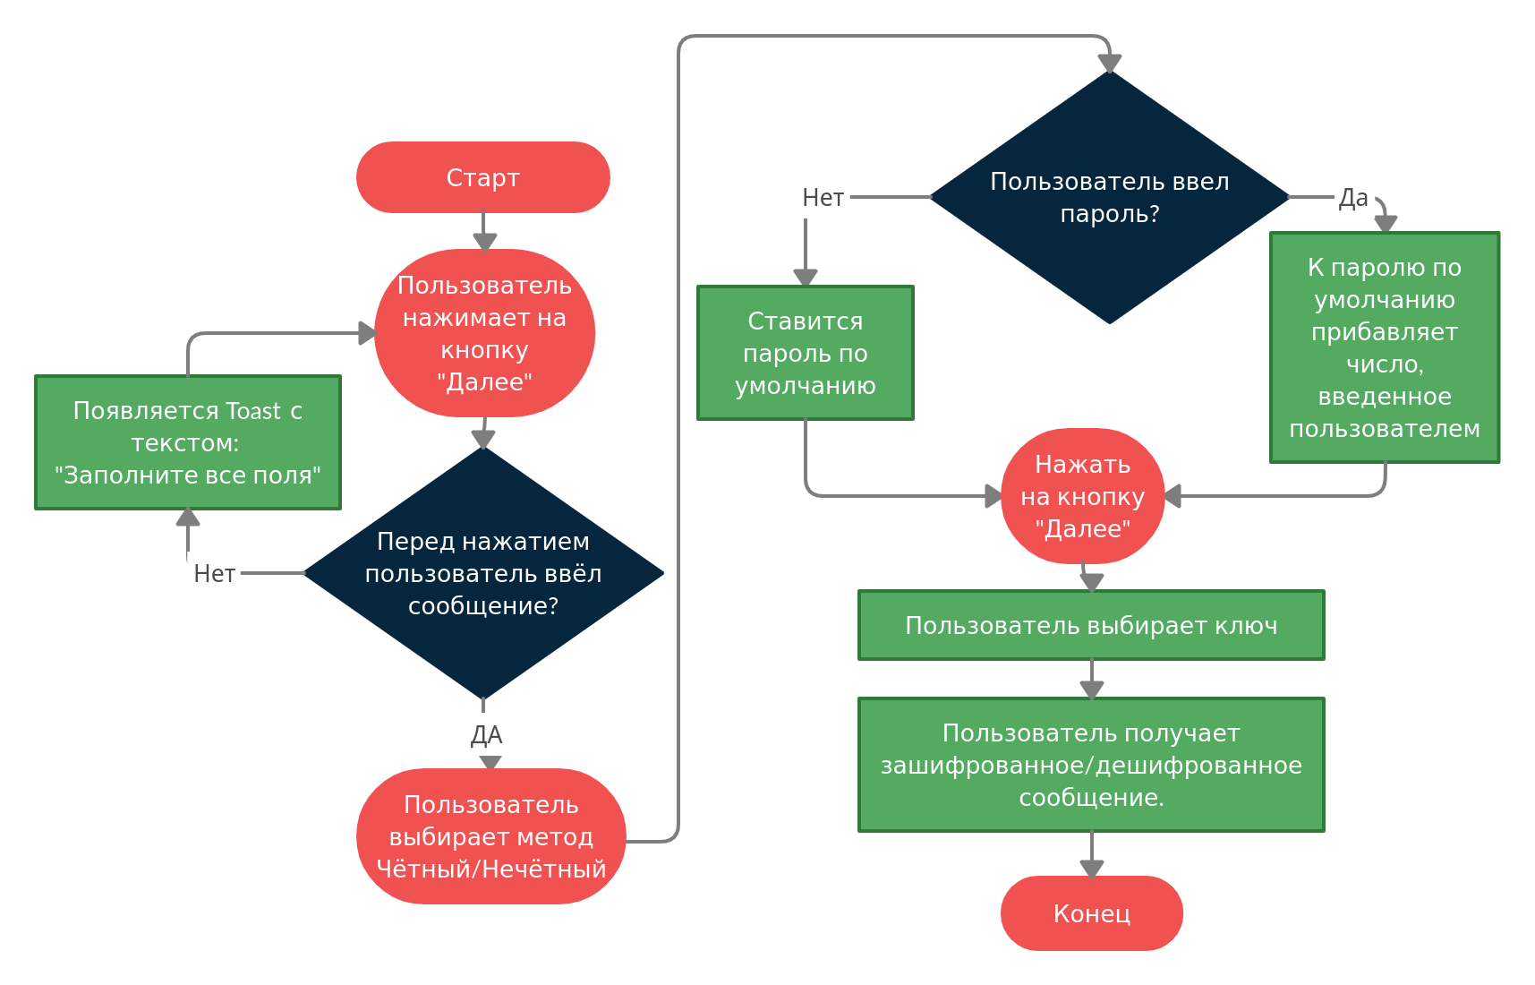
Cryptographer
Алгоритм eXT
Notes:
Метод четный или нечетный- в чем разница? Какое число прибавляет пользователь? Пароль генерируется или вычисляется или записан в коде в явном виде? Что имеется в виду под ключом? Что происходит между выбирает ключ и получает зашифрованное сообщение, как идет процесс дешифровки?
Текст не видно в желтых элементах
Нужна блок-схема твоего алгоритма: что подается на вход, как обрабатывается, что получается на выходе
<number>

Slide 9
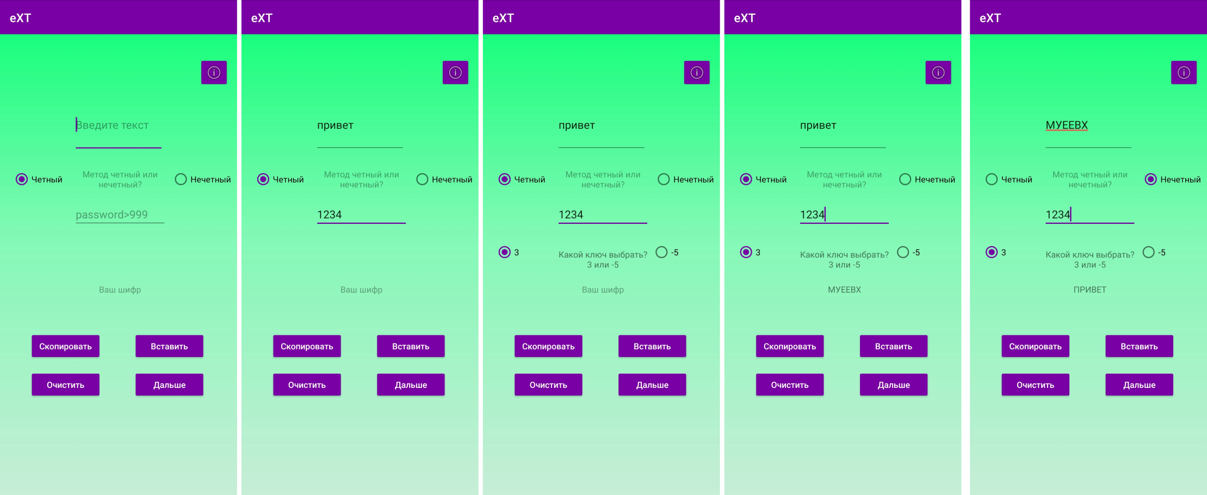
Алгоритм eXT
Cryptographer
Про Алгоритм eXT: Пользователь вводит текст → выбирает метод(четный/нечетный) →
вводит пароль → выбирает ключ → получает зашифрованное сообщение.
Notes:
Как передаются параметры в зашифрованном сообщении: алгоритм, тип шифра, коды, ключи и т.д. для принимающей стороны, чтобы можно было произвести корректную дешифровку?

Slide 10

Выводы по проекту
Cryptographer
За время работы над проектом я научился:
-) Программировать на языках Java/Kotlin, XML(расширяемый язык разметки)
-) Научился создавать различного рода разметки - XML
-) Работать с циклами, условиями, исключениями.
-) Создавать активности, фрагменты и работать с ними.
-) Создавать функции, классы и их наследников.
-) Работать с разметкой и взаимодействием разметки с классом активности/фрагмента.
-) Работать с кнопками и обработкой событий.
Благодаря этим знаниям у меня получилось достичь своей цели.

Slide 11
Перспективы развития
Cryptographer
Что можно добавить:
-) В приложении представлены шифрования с симметричным ключом. Можно добавить шифрования с асимметричными ключами(«RSA»).
-) Можно добавить еще больше разнообразных алгоритмов/шифров, например «Алгоритм Енигмы, RSA».
-) Еще можно поработать над интерфейсом, сделать его более гибким к пользователю.

Slide 12
Конец
Cryptographer
Спасибо за внимание!!!

